Slide 1
Pertemuan 6
Dasar Pemrograman

Slide 2
Upload PDP
Buka Web Browser
Login dan pilih menu Upload
Buat file yang akan diupload menjadi .rar
Format A1115xxxxx
xxxxx : 5 digit nim terakhir
Pilih pertemuan 6

Slide 3
Review Pertemuan 5
Syntax
If(kondisi){
Statement;
}else if(kondisi2){
Statement2;
}else{
Statement3;
}
If - Statement
Satu statement yang digunakan untuk penyeleksian kondisi
Jika suatu kondisi bernilai true, maka akan menjalankan perintah tertentu. Jika bernilai false, maka perintah tidak dijalankan

Slide 4
Nested If
Syntax
If(kondisi){
Syntax
if(kondisi){
if(kondisi){
Statement1;
}else{
Statement2;
}
}else{
Statement3;
}
Adalah, sebuah keadaan dimana ada sebuah keadaan didalam keadaan (if didalam if)

Slide 5
Switch - case
Syntax
switch(kondisi){
case 1:
Statement;
break;
case 2:
Statement2;
break;
default:
Statement3;
}
Digunakan untuk melakukan alur percabangan yang efektif.

Slide 6
Preview For (Loop)
Loop digunakan untuk mengulang suatu perintah atau statement dalam suatu program.
Syntax
int i;
for(i = 0; i < n; i++){
Statement;
}
nilai awal
Batasan
Iterasi

Slide 7
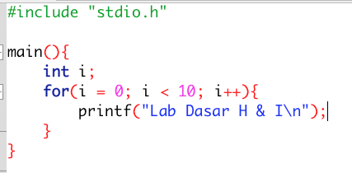
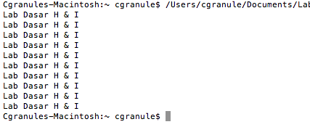
For (Loop)

Slide 8
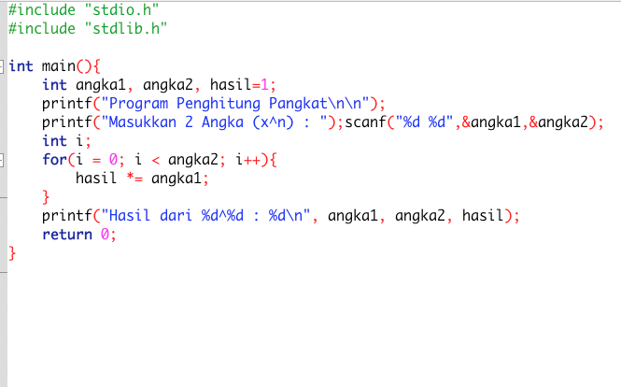
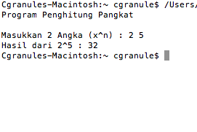
For (Loop)

Slide 9
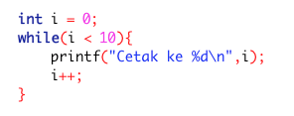
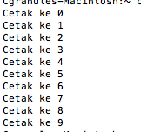
while (loop)
nilai awal
int i = 0;
while (i < 10){
printf(“Cetak ke %d\n”, i);
i++;
}
Batasan
Iterasi

Slide 10
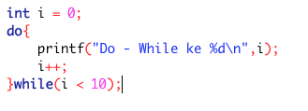
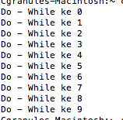
do - while (loop)
i = 0;
do{
//Statement
i++;
}while(i < batasan)
nilai awal
Iterasi
Batasan

